Slide 1
ASIGNATURA: Lengua y literatura 8º A – B
guía nº 12

Slide 2
Estructura de un poema
Un poema es una composición literaria escrita, generalmente en verso, a través de la cual el autor expresa sus emociones, sentimientos o ideas sobre algo que le sucede o bien sobre temas literarios universales como el amor, el odio, la soledad, muerte o la venganza.

Slide 3
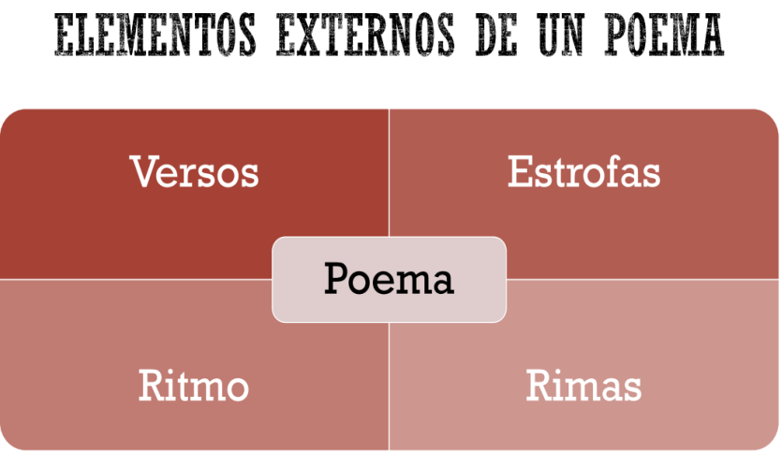
Verso: constituido por oraciones o frases cortas, se escriben una en cada línea.
Estrofa: conjunto de versos, van separados por un espacio.

Slide 4
Rima: es la coincidencia final de sonidos.
Ritmo: repetición de ciertos sonidos, da la armonía.

